Slide 2

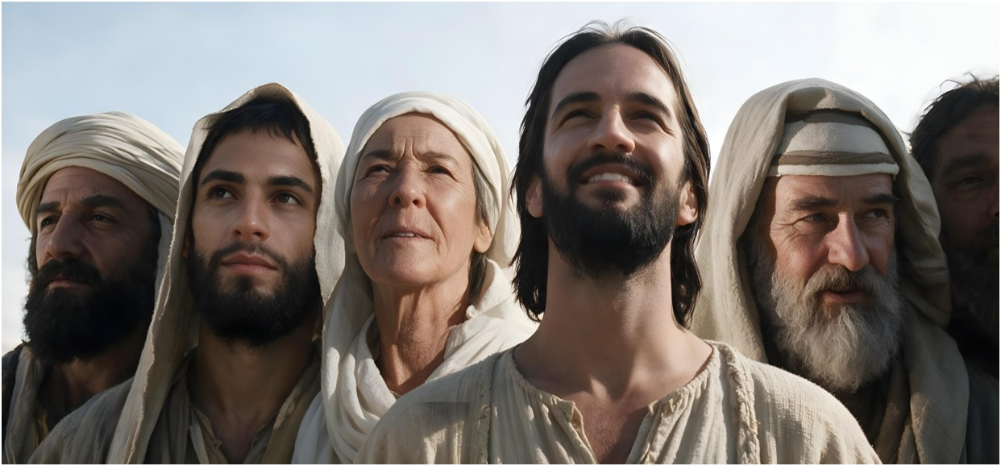
Para Memorizar
«Ahora bien, hay diversos dones, pero el Espíritu es el mismo. Hay diversos ministerios, pero el Señor es el mismo; y hay diversas actividades, pero Dios, que efectúa todas las cosas en todos, es el mismo»
(1 Cor. 12:4-6).

Slide 3
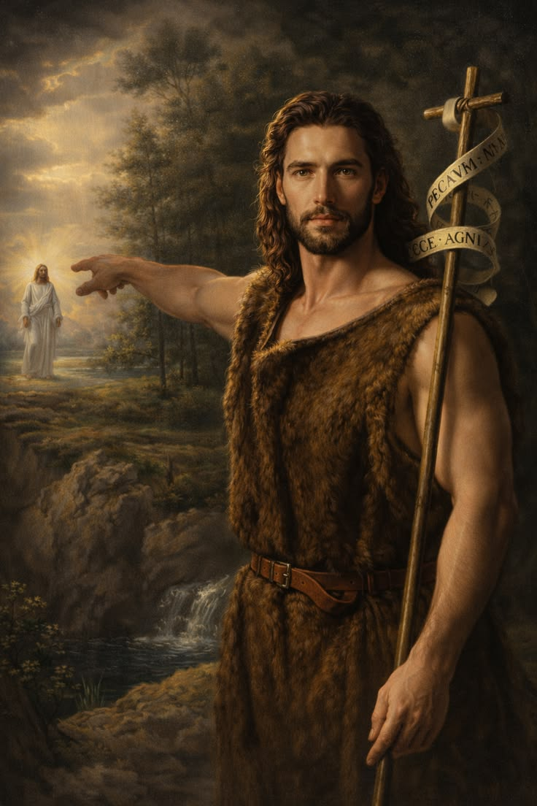
Enfoque del Estudio
Texto clave: 1 Corintios 12:4–6. Enfoque de Estudio: Mateo 16:13-16; Efesios 2:20; Apocalipsis 22:6; Lucas 2:36-38; Hechos 21:9; Efesios 6:10-18. En la lección de esta semana, abordaremos la naturaleza de los profetas del Nuevo Testamento: 1) Jesús es El Profeta; 2) Los Apóstoles y los Profetas; 3) Profetisas; 4) Colaboradores de Pablo y 5) Falsos profetas.
La lección utiliza la metáfora del motor de un automóvil para describir lo que impulsa [al Espíritu Santo] tanto a los profetas del Antiguo como del Nuevo Testamento. A menudo pasamos por alto los movimientos del Espíritu Santo en el Antiguo Testamento, pero estaba igual de activo entonces que ahora. [Ver Gén. 1:2, Gén. 6:3, Éx. 31:3-5, Neh. 9:20, Sal. 104:29]. El Espíritu será retirado, en armonía con la Ley de la Libertad/el Amor, si se le resiste o rechaza.
Dios habló a través de los profetas en el Antiguo y en el Nuevo Testamento. La continuidad y la armonía entre ambos se deben a que el Espíritu Santo, la fuente o «motor» de la inspiración divina, ha permanecido invariable. El Espíritu Santo siempre capacita a los verdaderos profetas mediante el don profético. También coloca a Cristo en el centro de los mensajes de los profetas (Heb. 1:1-3). Dios vive fuera del tiempo y puede aplicar lo que Cristo logró en cualquier momento del tiempo, pasado, presente o futuro. Los hombres y las mujeres son inspirados por el Espíritu Santo, y luego quedan libres para expresar las cosas con sus propias palabras.

Slide 4
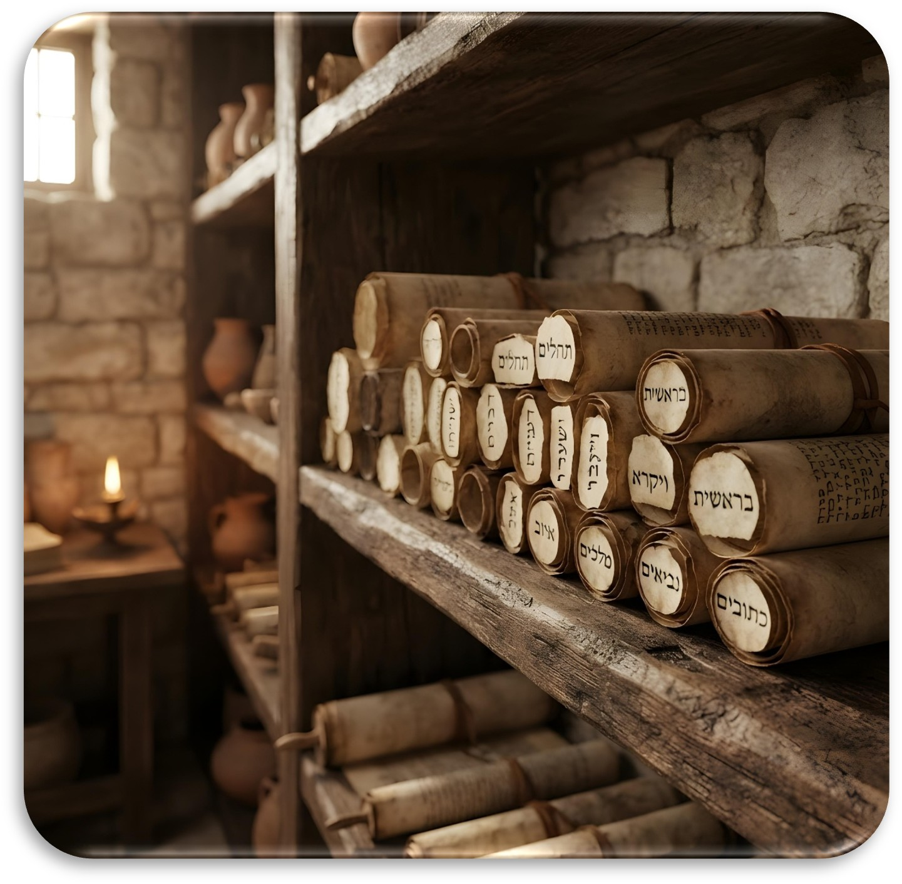
Sábado
Introducción a la Lección
C
ual quiera que sepa cómo funcionan las amistades sabe que se necesita tiempo para desarrollar una relación de amistad. No basta conocer la vida de la otra persona y sus intereses generales; se requiere compartir pasiones. ideas y sueños en común. A través de la relación. los amigos llegan a conocer sus respectivas familias, aficiones. trabajos. Creencias e incluso situaciones económicas. El tema de la lección de esta semana sigue naturalmente el de la semana pasada, pero aborda la naturaleza de los profetas del Nuevo Testamento, que actuaron como mensajeros empoderados por el Espíritu y que brindaron guía, ánimo y exhortación a la iglesia primitiva. El papel de estos profetas era proclamar el mensaje de Dios, a veces revelando eventos futuros, pero principalmente fortaleciendo a los creyentes y llamándolos a la fidelidad.
Aunque parezca increíble, Elena Harmon enfrento este mismo dilema en los inicios de su ministerio profético. Analicemos cómo compartió sus visiones con personas ajenas a su familia y qué dificultades tuvo que superar para convertirse en la en la mensajera del Señor, antes de continuar con el estudio de su vida, su familia y su ministerio.
«Después que pasó el tiempo [1844] cuando esperábamos la venida de Cristo, Dios confió a sus seguidores fieles los principios preciosos de la verdad presente… Los que pasaron por estas experiencias deben ser tan firmes como una roca en su apego a los principios que nos han convertido en adventistas del séptimo día… Los que participaron en el establecimiento de nuestra obra sobre un fundamento de verdad bíblica, los que conocen los postes indicadores que han señalado el camino correcto, deben considerarse como obreros del valor más elevado. Cuando hablan de las verdades que les han sido confiadas, lo hacen basándose en una experiencia personal. Estos hombres no deben permitir que su fe se cambie en infidelidad, ni deben permitir que el estandarte del tercer ángel sea arrebatado de sus manos. Deben mantener firmes hasta el fin su confianza del principio..» (El Cristo triunfante, 26 de diciembre, p. 369)
Notes:
1. Devon Frye, “Why it´s Ok ti Share Your Success”, Psychology Today, enero 2021.

Slide 5
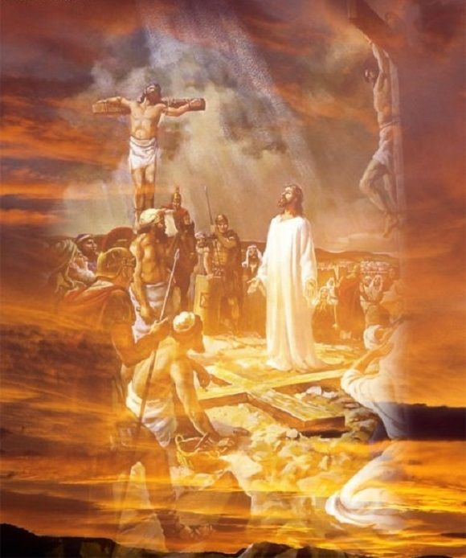
Domingo
Jesús como profeta
«Un Profeta de en medio de los tuyos, de tus hermanos, como yo, te levantará el Señor tu Dios; a él oirás» (Deut. 18:15)
¿Cuál fue el papel profético de Jesús? ¿Cómo se respondía esta pregunta en la época de Jesús? (Mat. 16:13-16; Mar. 8:27-29; Luc. 9:18-20).
R. Que se cumpliera lo que estaba escrito de él en la Palabra de Dios y que los profetas habían predicho. Lo señalaban como profeta, como alguno de los profetas y como el Cristo el hijo nde ndios
Jesucristo es el profeta supremo, que supera a todos los que vinieron antes que él. A diferencia de los profetas del Antiguo Testamento que hablaban de la palabra de Dios, Jesús era el Verbo hecho carne (Juan 1:14). No solo proclamaba la verdad divina; él la encarnaba. Jesús reconoció su papel profético, afirmando: «Solo hay profeta sin honra en su casa y en su tierra» (Mat. 13:57). Juan el Bautista también desempeñó un papel profético único. Reconocido como profeta (Mat. 11:9), actuó y habló como los profetas del Antiguo Testamento, llamando a la gente al arrepentimiento y preparando el camino para el Mesías (Isa. 40:3; Mat. 3:3)..
«Como Natán con David, Cristo ocultó el objeto de su ataque bajo el velo de una parábola. Cargó a su huésped con la responsabilidad de pronunciar sentencia contra sí mismo. Simón había arrastrado al pecado a la mujer a quien ahora despreciaba. Ella había sido muy perjudicada por él. Por los dos deudores de la parábola estaban representados Simón y la mujer. Jesús no se propuso enseñar qué grado de obligación debían sentir las dos personas, porque cada una tenía una deuda de gratitud que nunca podría pagar. Pero Simón se sentía más justo que María, y Jesús deseaba que viese cuán grande era realmente su culpa. Deseaba mostrarle que su pecado superaba al de María en la medida en que la deuda de quinientos denarios excedía a la de cincuenta.» (El Deseado de todas las gentes, pp. 519, 520 )
).
Reflexionemos: Sobre el hecho de que Jesús, el Creador (Juan 1:1-3), es también quien murió en la cruz por nuestros pecados. ¿Qué nos enseña esta asombrosa verdad acerca del amor de Dios para con nosotros?

Slide 6
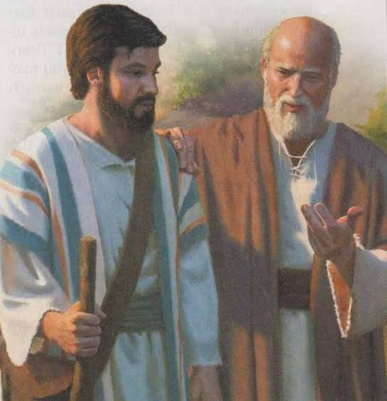
Lunes
Apóstoles y profetas
«Ese misterio que en otras generaciones no se dio a conocer a los hijos de los hombres, como ahora es revelado a sus santos apóstoles y profetas por el Espíritu:» ( Efesios 3:5).
¿Cuál era la función de los apóstoles y los profetas en relación con Cristo y la iglesia según Efesios 2:20 y 3:5?
R. Dar a conocer el ministerio de Jesús en esta tierra, su vida, muerte, resurrección, ministerio sumo sacerdotal y regreso eran su tema central.
Tanto los apóstoles como los profetas del Nuevo Testamento tenían la misma autoridad que los profetas del Antiguo Testamento. El Nuevo Testamento confirma la continuación del don profético, equiparando la autoridad de los apóstoles y profetas del Nuevo Testamento con la de sus homólogos del Antiguo Testamento. Los eruditos debaten si el don profético continuó más allá de la era apostólica. Los cesacionistas creen que terminó con la culminación del canon bíblico, mientras que los continuacionistas — incluidos muchos carismáticos y pentecostales— afirman que los dones proféticos continúan hoy. Los adventistas del séptimo día afirman que el don profético persiste pero permanece subordinado a las Escrituras, que sirven como la autoridad suprema. Por lo tanto, son cautelosos acerca de la continuación de todos los dones en la forma en que los grupos carismáticos los definen.
«Durante los años transcurridos desde los días de los apóstoles, la edificación del templo de Dios nunca cesó. Podemos lanzar una mirada retrospectiva a través de los siglos, y ver las piedras vivas de las cuales está compuesto, resplandeciendo como luces en medio de las tinieblas del error y la superstición. Por toda la eternidad esas preciosas joyas brillarán con creciente fulgor, dando testimonio acerca del poder de la verdad de Dios. La centelleante luz de esas piedras pulidas revela el inmenso contraste que hay entre la luz y las tinieblas, entre el oro de la verdad y la escoria del error.» (Conflicto y valor, 22 de julio, p. 209)
Reflexionemos: La Biblia es el único registro oficial que tenemos de las palabras de los apóstoles y profetas sobre Jesús, su vida y sus obras. ¿Qué nos dice esto de por qué la Biblia debe ser la autoridad final en lo que creemos sobre Jesús y su muerte por nosotros?

Slide 7
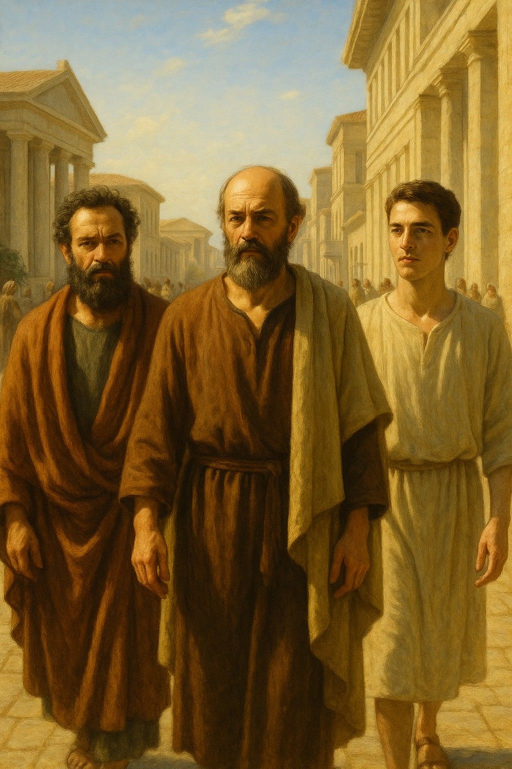
Martes
Funciones de los profetas del Nuevo Testamento
«Pero el que profetiza habla a los hombres para edificación, exhortación y consolación.» (1 Corintios 14:3)
¿Qué nos dicen 1 Corintios 14:3, Efesios 4:11-13 y Apocalipsis 22:6 sobre la función de los profetas del Nuevo Testamento?
R. Al profetizar tenían que edificar, exortar y consolar, tenían que perfeccionar a los santos para la obra del ministerio y poder llegar a la unidad de la fe y del conocimiento Hijo de dios. También tenían que mostrar las cosas reveladas por Dios.
En el Nuevo Testamento, el don de profecía funcionaba como exhortación y ánimo, señalando a Cristo. La venida de Cristo transformó la naturaleza de la profecía. Mientras que los profetas del Antiguo Testamento esperaban al Mesías, los profetas del Nuevo Testamento centraban su mensaje en la vida, muerte, resurrección y regreso de Jesús. Apocalipsis 19:10 declara que «el testimonio de Jesús es el espEkkehardt Mueller enfatiza que «el profeta del Nuevo Testamento se centró aún más en Jesús, su vida, sus palabras y sus obras, de lo que el profeta del Antiguo Testamento se había centrado en el Mesías».—«The Prophetic Voice in the New Testament: An Overview»,íritu de la profecía», haciendo de Cristo el centro de toda actividad profética. Su tarea era hacer relevante el mensaje de Cristo, instando a la iglesia a permanecer fiel y esperanzada en anticipación de su regreso.
«La promesa del Espíritu no se aprecia como se debiera. Su cumplimiento no se comprende como se podría. La ausencia del Espíritu es lo que hace tan impotente el ministerio evangélico. Se puede poseer sabiduría, talentos, elocuencia, todo don natural o adquirido; pero sin la presencia del Espíritu de Dios no se conmoverá a ningún corazón ni ningún pecador será ganado para Cristo. Por el otro lado, si están relacionados con Cristo, si los dones del Espíritu son suyos, los más pobres y los más ignorantes de sus discípulos tendrán un poder que hablará a los corazones. Dios los convierte en los instrumentos que ejercen la más elevada influencia en el universo» (Palabras de vida del gran Maestro, pp. 262, 263).
Reflexionemos: Pablo afirma que la profecía está destinada a fortalecer, animar y consolar (1 Corintios 14:3). ¿Cómo podemos aplicar este principio en nuestras comunidades de iglesia y en las interacciones diarias?

Slide 8

Miércoles
Profetisas y ayudantes pastorales
«Este tenía cuatro hijas doncellas que profetizaban.» (Hechos 21:9).
Lee Lucas 2:36-38 y Hechos 21:9. ¿Qué dicen estos textos acerca de las profetisas?
R. Ellas servían en el templo con ayuno y oración como Ana que era hija de Fanuel y fue la primera en ser llamada profetisa en el Nuevo testamento. También se menciona en Hechos a las hijas de Felipe, que eran cuatro y que profetizaban. Cabe mencionar que sus mensajes no llegaron a formar parte del canon bíblico
El don profético se manifestó tanto en mujeres como en hombres. El Nuevo Testamento destaca que el don profético fue dado tanto a hombres como a mujeres. En Hechos 2:17, 18, Pedro, citando Joel 2:28, 29, declaró: «Vuestros hijos y vuestras hijas profetizarán... Incluso sobre mis siervos, tanto hombres como mujeres, derramaré mi Espíritu» (NVI). Este derramamiento inclusivo en cuanto al género se cumplió visiblemente en la iglesia primitiva. Mujeres como Ana (Lucas 2:36–38) y las cuatro hijas de Felipe (Hechos 21:9) fueron reconocidas como profetas, desempeñando papeles vitales en la proclamación del mensaje de Dios. Su inclusión subraya la distribución imparcial de los dones por parte del Espíritu Santo, capacitando a ambos géneros para servir en el papel profético como mensajeros de la verdad de Dios.
El espíritu de profecía estaba sobre este hombre de Dios, y mientras que José y María permanecían allí, admirados de sus palabras, los bendijo, y dijo a María: “He aquí, este es puesto para caída y para levantamiento de muchos en Israel; y para señal a la que será contradicho; y una espada traspasará tu alma de ti misma, para que sean manifestados los pensamientos de muchos corazones”. También Ana la profetisa vino y confirmó el testimonio de Simeón acerca de Cristo. Mientras hablaba Simeón, el rostro de ella se iluminó con la gloria de Dios, y expresó su sentido agradecimiento por habérsele permitido contemplar a Cristo el Señor.(El Deseado de todas las gentes, pp. 36, 37).
Reflexionemos: Jóvenes, ancianos, hombres, mujeres: todos podemos desempeñar un papel en la obra de Dios. ¿Cuál es el tuyo y cómo puedes hacer aún más?

Slide 9

Falsos profetas mencionados en el Nuevo Testamento
«Amados, no creáis a todo espíritu, sino probad los espíritus si son de Dios; porque muchos falsos profetas han salido por el mundo»(1ª de Juan 4:1)
Lee Mateo 24:23-24. ¿Qué nos advierte Jesús aquí? ¿Por qué debemos prestar seria atención a esta advertencia?
R. Se levantarán falsos Cristos, y falsos profetas, y harán grandes señales y prodigios, de tal manera que engañarán, si fuere posible, aun a los escogidos.
.
Junto a las afirmaciones de la verdadera profecía, el Nuevo Testamento ofrece fuertes advertencias contra los falsos profetas. En Mateo 7:15, Jesús advierte: «Guardaos de los falsos profetas, que vienen a vosotros vestidos de ovejas, pero por dentro son lobos rapaces» (NVI). Los falsos profetas representaban una amenaza real para la iglesia primitiva, desviando a los creyentes con enseñanzas engañosas. Primera de Juan 4:1 insta a los cristianos a «probar los espíritus para ver si son de Dios, porque muchos falsos profetas han salido por el mundo» (NVI). La verdadera profecía se alinea con la Palabra de Dios, señala a Cristo y edifica la iglesia, mientras que los falsos profetas promueven doctrinas divisivas y el interés propio. Los creyentes están llamados al discernimiento, asegurando que todos los mensajes proféticos sean consistentes con las Escrituras y estén centrados en Cristo.
«Es indispensable que vigilen los puntos débiles de su carácter, que restrinjan las tendencias equivocadas y fortalezcan y desarrollen las facultades nobles que hasta ahora no hayan sido ejercitadas adecuadamente. El mundo nunca conocerá la obra secreta que se lleva a cabo entre el alma y Dios, ni la amargura interior de espíritu, el aborrecimiento propio, y los esfuerzos constantes por dominar el yo; pero muchos en el mundo podrán apreciar los resultados de estos esfuerzos. Verán a Cristo revelado en la vida cotidiana de ustedes. Se transformarán en una epístola viviente, sabida y leída por todas las personas, y poseerán un carácter simétrico, desarrollado noblemente(Exaltad a Jesús, 18 de julio, p. 207).
Reflexionemos: ¿Qué puedes hacer para estar mejor equipado contra los engaños que azotan nuestro mundo?

Slide 10
PARA ESTUDIAR Y MEDITAR
En lección de esta semana abordamos la naturaleza de los profetas del Nuevo Testamento: 1) Jesús es El Profeta; 2) Los Apóstoles y los Profetas; 3) Profetisas; 4) Colaboradores de Pablo y 5) Falsos profetas.
Como hemos aprendido, Dios llamó a profetas en momentos específicos y les encomendó tareas importantes. Su función principal era llevar a las personas al conocimiento de Dios y a una relación fiel con él. Esta fue la orientación que guio a Elena de White. Su ministerio tenía dos funciones principales: llevar a las personas a Jesús y dirigir la atención de ellas hacia la Biblia.
Jesús. el cumplimiento de las profecías bíblicas. es el mismo Dios eterno que existía desde siempre (Juan 1:1-5, 14: ! Juan 1:1-3). No era un profeta más entre otros: era Profeta y Dios en una sola persona. El Dios encarnado vivió como un ser humano. murió por la raza humana, resucitó y volverá para completar el plan de salvación {Luc. 2-4:44,, 46-47). Por lo tanto. una de sus principales funciones proféticas fue unir a los seres humanos en él y guiarlos al Padre (Juan 11). A los profetas bíblicos se les encomendó una misión similar (Exc. 19:3-4: Luc. 3:1-1B:: Efe. 4:11-13).

